Slide 1
與資料的對話： Model 與 ADO.NET

Slide 2
Agenda
Model 的概念
泛型的概念
Model 的實作

Slide 3
Model 的概念

Slide 4
Model 的概念
Model並不是指程式內區域變數、全域變數或常數那種資料，而是指由程式外部所提供的資料。
Model本身基本上並不屬於個別應用程式。
Model並不僅只是指來自於資料庫的資料，就算是來自外部系統或檔案也算。
Model是程式外部提供的資料，也就代表了Model並不限於特定技術 (例如Entity Framework)。

Slide 5
Model 的類型
以資料庫為中心 (database centric) 的設計。
以領域模型 (domain model) 為中心的設計。
Entities
Value Objects
Services
與顯示介面溝通的設計 – ViewModel。

Slide 6
以資料庫為中心 (database centric) 的設計
定義一個強型別物件。
屬性以資料庫的欄位為主。
必要時要處理資料型態的轉換。
在屬性上設定資料特徵。
顯示名稱。
對應資料型態。
資料檢查 (長度，是否可NULL等)。

Slide 7
以領域模型 (domain model) 為中心的設計
Entity
定義資料欄位，必須擁有唯一性。
Primary Key Column
Value Object
與 Entity 相似，但沒有唯一性，也就是沒有鍵值。
可與其他系統共享。
Service
會與兩個以上的 Entity 互動。
本身又無法特別歸類到某一個 Entity。

Slide 8
與顯示介面溝通的設計: ViewModel
這是目前使用最多的 Model。
在學 ASP.NET 時已經不知不覺的用到它 ☺
Model 的存在只是為了特定的使用者介面。
輸入表單。
顯示表格。
圖表。
常用於 MVC, WPF, Phone 應用程式等。
不要和 Model 混在一起。

Slide 9
Model 的設計
設計類型
DataTable, DataSet
DTO (Data Transfer Object)
POCO (Plain-Old CLR Object)
集中資料存取的介面 – Repository Pattern

Slide 10
DTO vs. POCO
DTO
POCO
只有屬性。
只是單純裝載資料。
適合跨層次傳遞資料。
輕量。
便於序列化。
有屬性和對屬性的操作。
可以擁有自己的方法處理。
也可以傳遞資料，但傳遞的資料可能會受到自己內部的邏輯影響。
稍重。
可序列化。

Slide 11
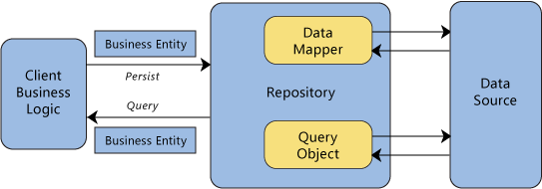
Repository Pattern

Slide 12
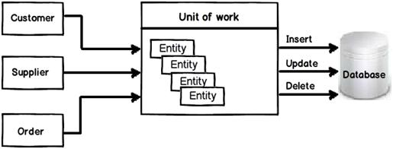
Unit of Work Pattern
由一個邏輯性的工作單元 (unit of work)，封裝過多的 Repository。
在工作單元內存取 Repository，進行資料庫操作。
Unit of Work Pattern 可簡化上層用戶端存取資料庫的工作。
封裝 Repository 之間的 transaction。

Slide 13
泛型 (Generic)

Slide 14
泛型概念
泛型 (Generic) 的核心目的，就是讓一個類別可以相容於不同的資料型別，舉凡實值型別或參考型別都能使用。
泛型的表示法由類別與型別參數 (type parameter) 所組成。
泛型可不限單一型別，例如Dictionary<TKey, TValue>即為兩個型別，分別代表鍵值的型別與值的型別。
一般的建議是給予型別參數不同的命名，Dictionary<TKey, TValue>即是一例，或是不論型別是否為兩個以上，都給予型別參數明確的名稱，這會對提升程式可維護性十分有利。

Slide 15
設計泛型類別
設計泛型類別有兩個重要的點要思考，首先是類別允許哪些型別使用，再來就是程式中如何處理型別。
原則上，泛型類別只有在型別參數只有一個時才能使用T，否則都要給予型別參數清楚的命名，以提升程式的可讀性 (readability)。
where 指令的使用
限制泛型只能接受某一種或某些型別。
例如：僅能接受某個類別：where T: FileStream
例如：僅能接受衍生自 Stream 類別的類別：where T: Stream
例如：僅能接受特定介面的實作：where T: IDisposible

Slide 16
Model 的設計

Slide 17
Model 的設計
資料物件：欄位設計。
資料存取的設計：不使用 Repository
資料存取的設計：使用 Repository

Slide 18
資料安全

Slide 19
SQL Injection
參數化查詢是目前唯一最有效能預防SQL Injection漏洞的方法，比置換惡意指令來得更有效，它能避免任何類型的SQL Injection攻擊，保護資料庫不受到威脅。
SQL Injection是因為程式員的疏忽 (或偷懶)，使用字串方式組合SQL指令，又沒確實驗證資料的有效性以及是否內含惡意指令，就讓它串接到SQL指令並送到資料庫執行，再加上程式使用的資料庫存取權限過大所致。
預防SQL Injection的最佳方法，就是使用參數化查詢法，程式員應該要勤於使用它，而不能貪圖方便；同時檢查連結的帳戶是否有過大權限，應使用受限的帳戶存取資料庫等。

